Slide 1
ESTERY- NOVÁ LÁTKA
OPAKOVÁNÍ- SOLI KARBOXYLOVÝCH KYSELIN

Slide 2
VZORCE SOLÍ KARBOXYLOVÝCH KYSELIN
OCTAN VÁPENATÝ
MRAVENČAN SODNÝ
BUTANAN DRASELNÝ
STEARAN VÁPENATÝ

Slide 3
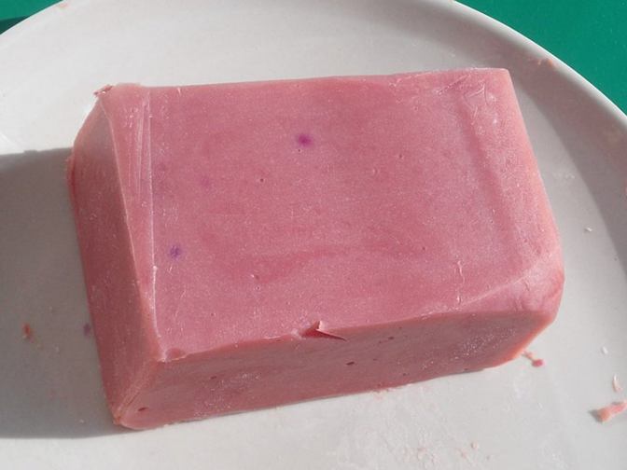
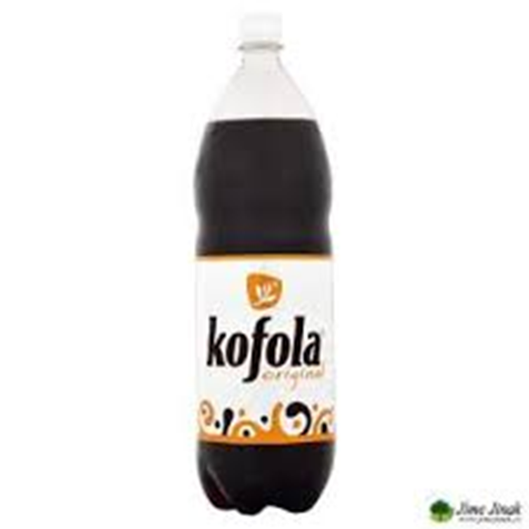
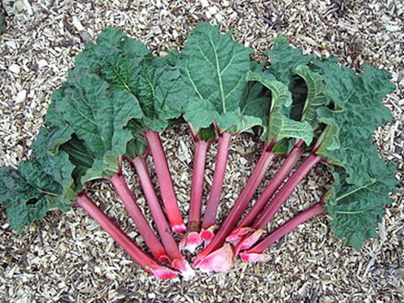
VYUŽITÍ SOLÍ KARBOXYLOVÝCH KYSELIN

Slide 4
ESTERY
Kyslíkaté deriváty uhlovodíků
Vznikají ESTERIFIKACÍ
Reakce karboxylové kyselin s alkoholem
CH₃COOH + C₂H₅OH CH₃COOC₂H₅ + H₂O
KYSELINA OCTOVÁ ETHANOL ETHYLESTER KYS. OCTOVÉ VODA
(ethyl acetát)
ESTEROVÁ SKUPINA -COO-
koncovka –oát methanoát, benzoát, ethanoát formiát, acetát

Slide 5
VLASTNOSTI ESTERŮ
málo rozpustné ve vodě, kapalné
v ovoci
charakteristická vůně
Ester | vůně po
Ethylester kyseliny octové | ovoci
Buthylester kyseliny octové | ananasu
Ethylester kyseliny mravenčí | rumu
Ethylester kyseliny benzové | mátě

Slide 6
VÝSKYT A POUŽITÍ ESTERŮ

Slide 7
VOSKY

Slide 8
TRIACYLGLYCEROLY

Slide 9
DÚ z online hodiny…… Jak vznikají??? Vzorec?? Napiš esenci- vůni??
Ethylester kyseliny mravenčí
Ethylester kyseliny benzoové
Methylester kyseliny máselné
Pentylester kyseliny octové
Pomerančová vůně???

Slide 10
ESTERY zápis
přírodní látky
většina kapalná
málo rozpustná ve vodě
charakteristická vůně – ovoce, esence
Vznikají reakcí –esterifikací- karboxylové kyseliny a alkoholu
CH₃COOH + C₂H₅OH CH₃COOC₂H₅ + H₂O
KYSELINA OCTOVÁ ETHANOL ETHYLESTER KYS. OCTOVÉ VODA
(ethyl acetát)
ESTEROVÁ SKUPINA -COO-
koncovka –oát methanoát, benzoát, ethanoát formiát, acetát
Výskyt a použití:
v rostlinách- výtažky --------------------------- náhrada vůní (rumová, vanilková)
u živočichů- včelí vosk, lanolin ------------------------ svíčky, kosmetika, leštidla
tuky, oleje - estery vyšších mastných kyseliny a glycerolu --------- máslo, lůj, řepkový olej

Slide 11
Písemné opakování
A B C
1. vytvoř vzorce
Kyselina propanová kyselina pentanová kyselina butanová
Kyselina hexanová kyselina ethanová kyselina methanová
2. pojmenuj kyseliny
HCOOH CH₃CH₂COOH CH₃CH₂CH₂CH₂COOH
CH₃(CH₂)₅COOH CH₃(CH₂)₂COOH CH₃COOH
3. VÝSKYT KYSELINY
Octová mravenčí máselná
Kapronová nikotinová jantarová
?? Šťavelová ??
4. použití kyseliny
Benzoová citronová mravenčí
,???

